Slide 1
Como Analisar Dados /
Visualização

Slide 2
Ementa
Framework para análise de dados
Visualização de dados

Slide 3
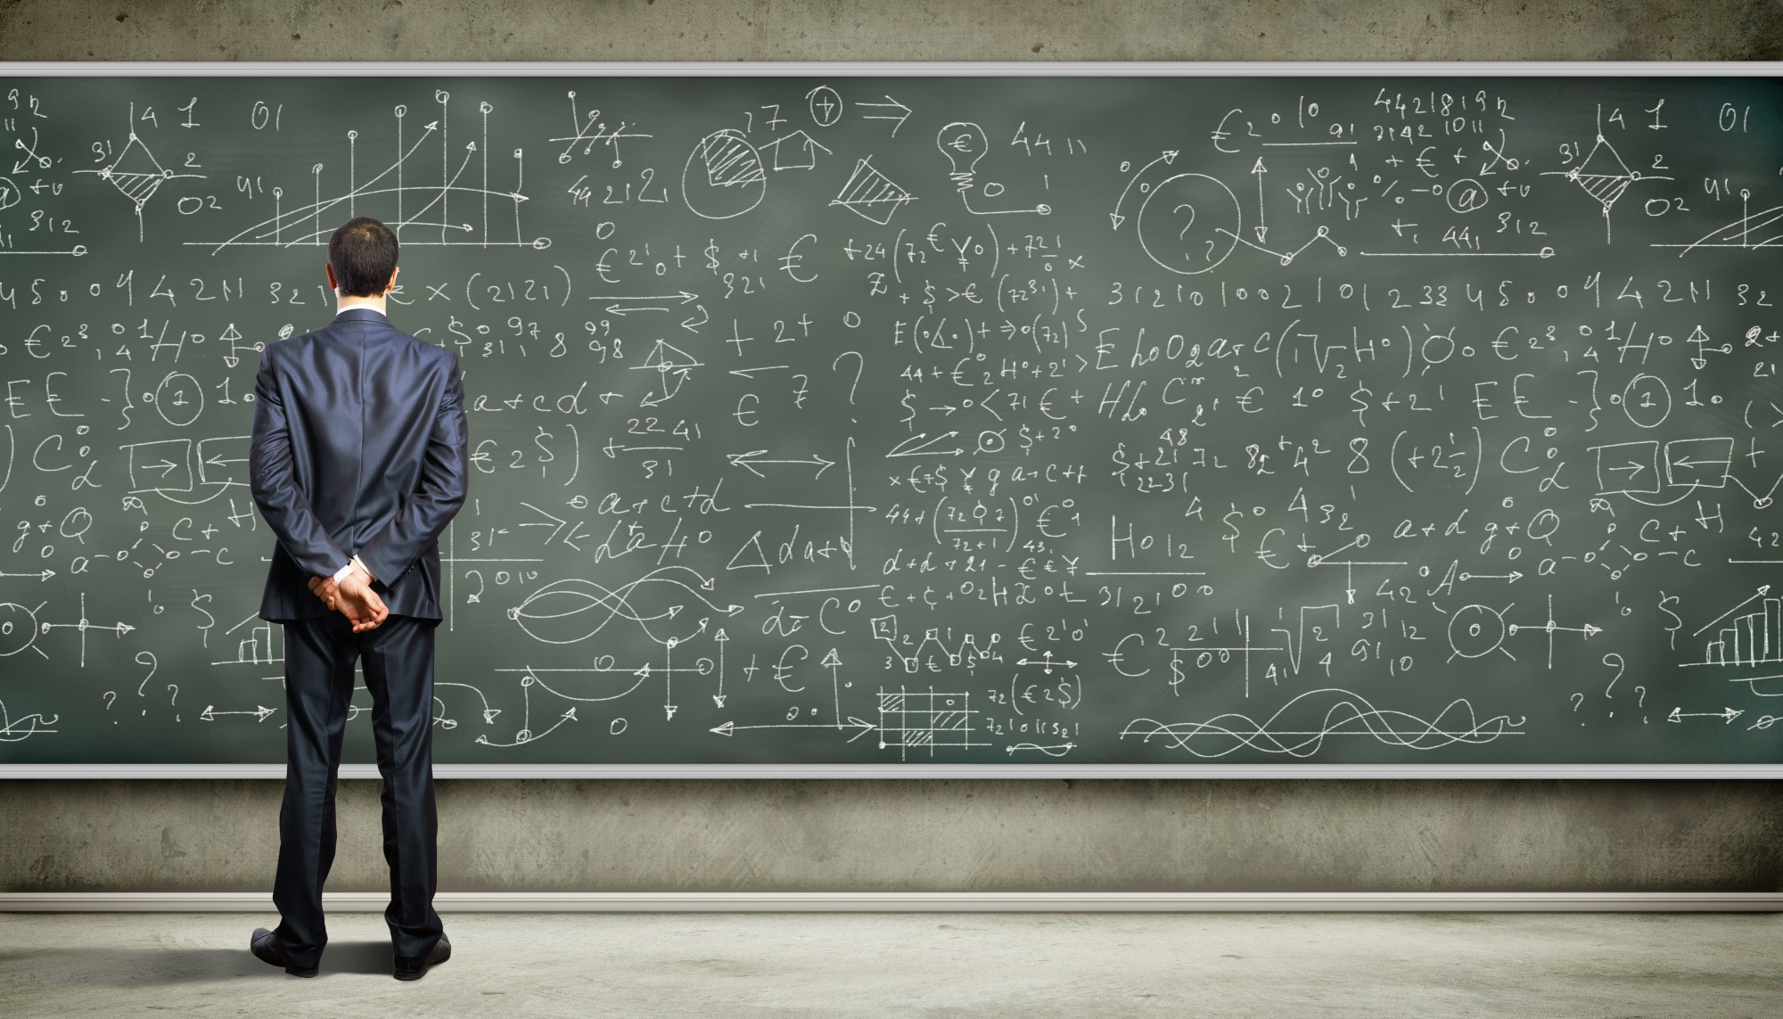
Framework Análise de Dados
Caminho certo para tudo dar errado
Pegue o máximo de dados possíveis
Faça muitas visualizações sem nenhum critério, quanto mais visualizações melhor.
Fique esperando que insights apareçam conforme você contempla as visualizações.
Conclua qualquer coisa que agrade seu chefe.

Slide 4
Framework de Análise de Dados
DEFINA O PROBLEMA
DECOMPONHA
AVALIE
DECIDA

Slide 5
Framework de Análise de Dados
Exemplo:
DEFINA O PROBLEMA
A divulgação dos nossos produtos (e-commerce) no Twitter de youtubers famosos irá melhorar nosso desempenho de vendas?

Slide 6
Framework de Análise de Dados
DECOMPONHA
Teremos um aumento no número de acessos ?
A taxa de conversão será maior ?
Qual será a opinião dos consumidores ?

Slide 7
Framework de Análise de Dados
AVALIE
Teremos um aumento no número de acessos ?
Número de clicks
A taxa de conversão será maior ?
Consulta no banco de dados da empresa.
Qual será a opinião dos consumidores ?
Análise de sentimentos dos tweets da campanha.

Slide 8
Framework de Análise de Dados
DECIDA
Apesar do acréscimo de 30% no número de acessos no nosso site devido a campanha, o ticket médio das compras ficou abaixo da nossa média histórica. Além disso, a campanha foi recebida negativamente pela maior parte dos consumidores que fizeram um tweet sobre o assunto. Portanto, recomenda-se não utilizar esta estratégia.

Slide 9
Visualização
“Visualização de dados é o estudo da representação visual dos dados, definidos como informações que podem ser abstraídas de forma esquemática, incluindo atributos ou variáveis das unidades de informação.”
“O principal objetivo da visualização de dados é comunicar a informação de maneira clara e efetiva utilizando meios gráficos. ”

Slide 10
Visualização
Elementos de uma boa visualização:
Simples
Objetiva
Auto-explicativa (nem sempre é possível)
Cores não ofensivas ( 8,5% homens e 0,5% mulheres são daltônicos)
LEGENDAS

Slide 11
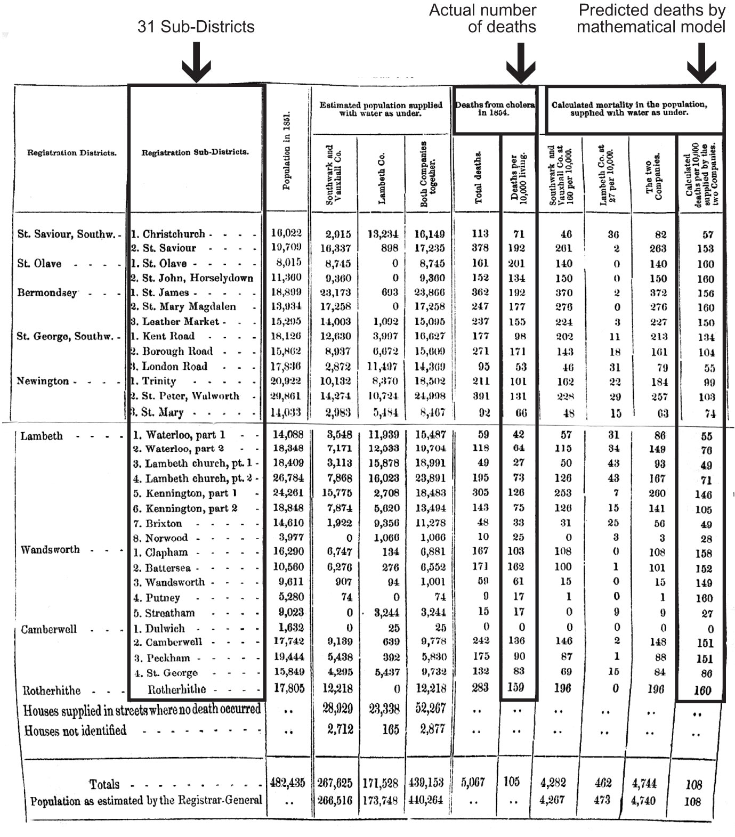
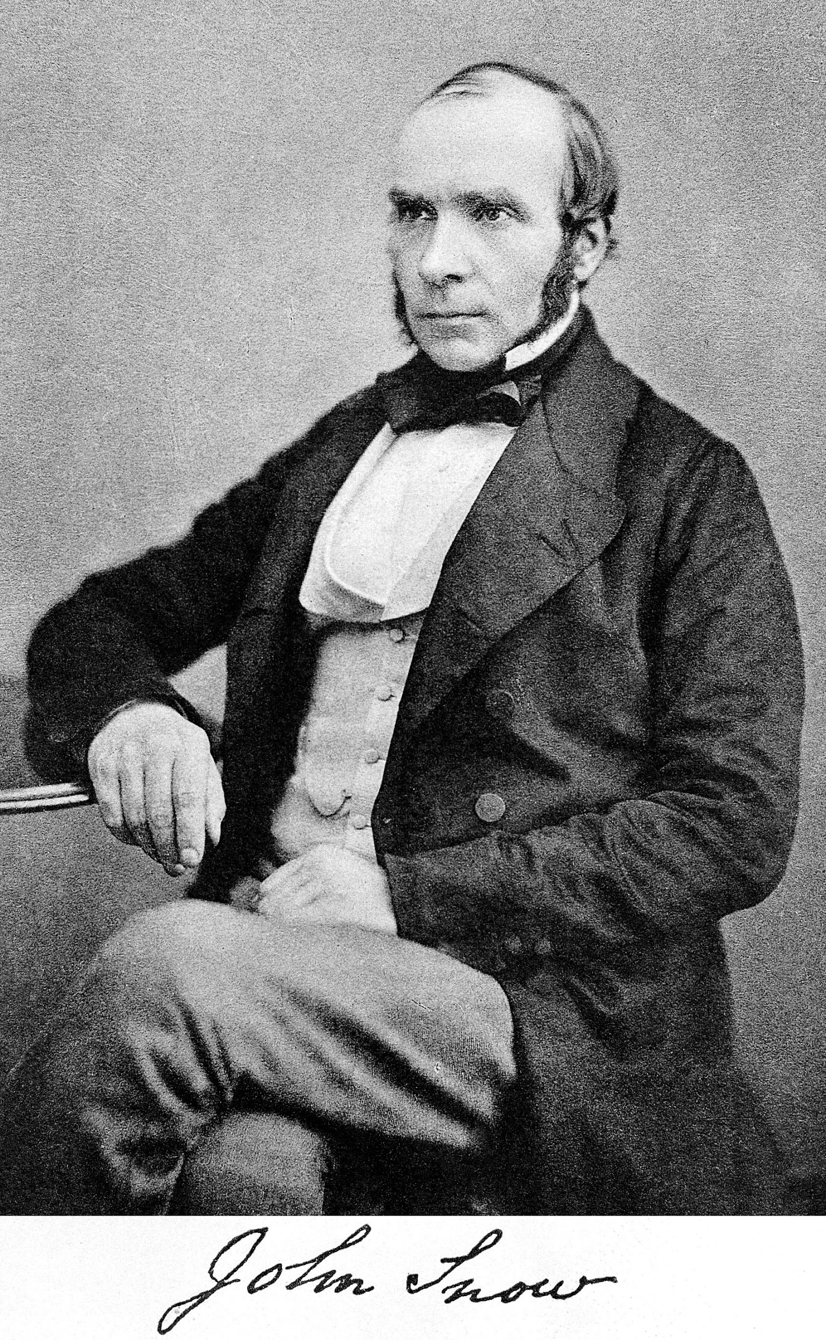
Visualização

Slide 12
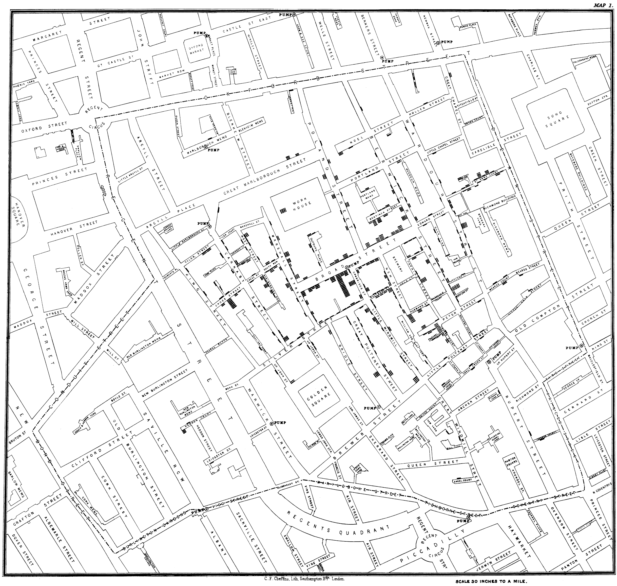
Visualização

Slide 13
Visualização

Slide 14
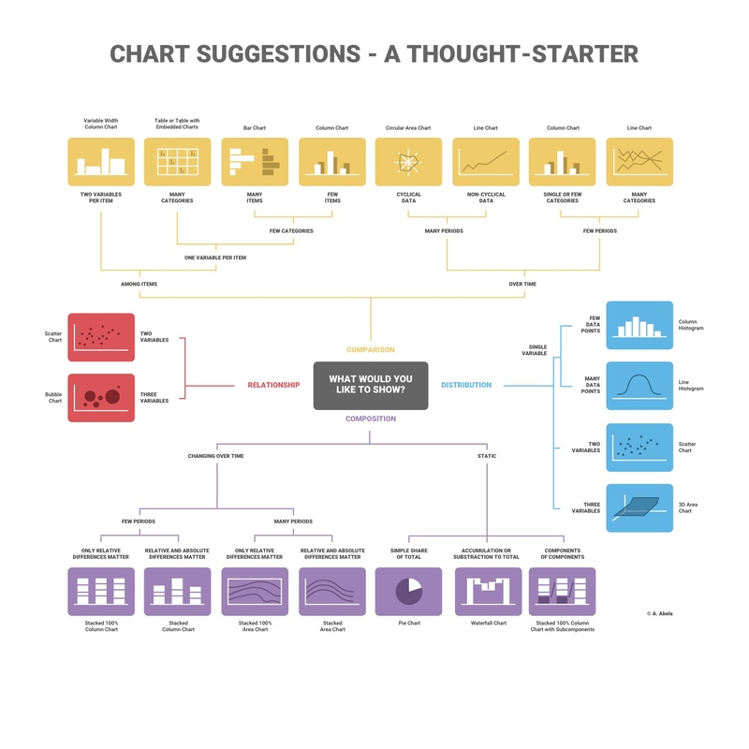
Visualização

Slide 15
Visualização
Comparação: quando quero comparar dois ou mais valores.
Relação: quando quero entender a conexão ou correlação entre duas ou mais variáveis.
Composição: quando quero analisar as partes que formam um todo.
Distribuição: como uma ou mais variáveis estão distribuídas em relação a uma outra variável (ex: tempo ou espaço).

Slide 16
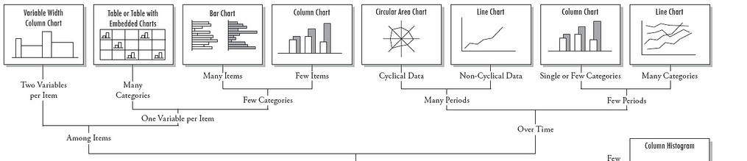
Visualização
Comparação: quando quero comparar duas ou mais variáveis

Slide 17
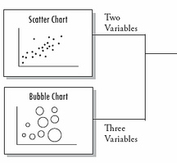
Visualização
Relação: quando quero entender a conexão ou correlação entre duas ou mais variáveis.

Slide 18
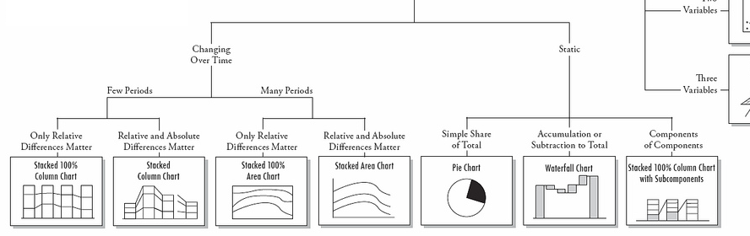
Visualização
Composição: quando quero analisar as partes que formam um todo.

Slide 19
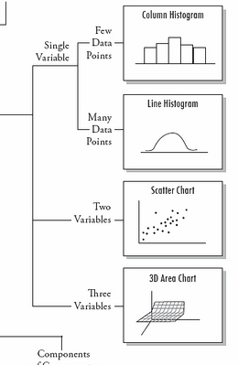
Visualização
Distribuição: como uma ou mais variáveis estão distribuídas em relação a uma outra variável

Slide 20
Visualização
Tableau
https://www.youtube.com/watch?v=6BWPoccQatI
D3
https://d3js.org/
Matplotlib
https://matplotlib.org/gallery.html

Slide 21
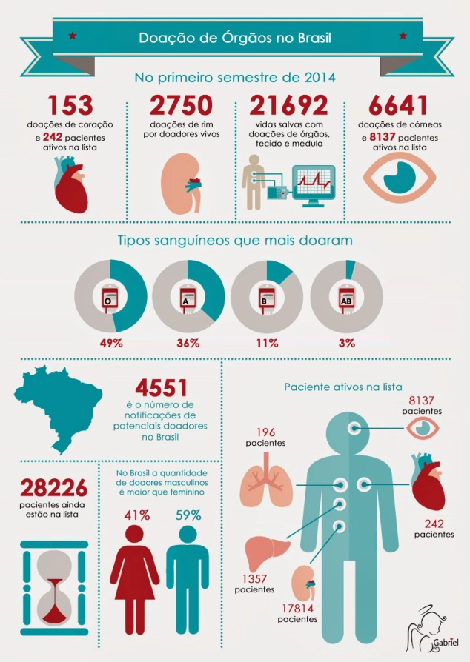
Visualização
Não jogue um monte de gráficos,
conte uma história.

Slide 22
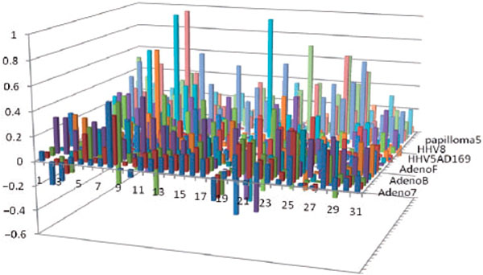
Visualização
O que não fazer NUNCA

Slide 23
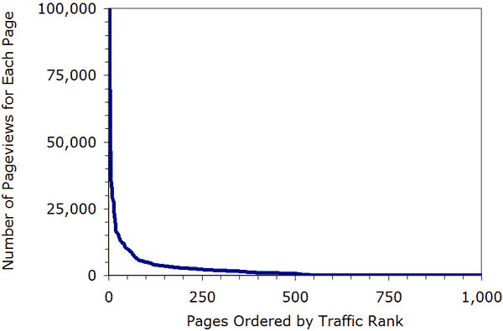
Visualização
O que não fazer NUNCA

Slide 24
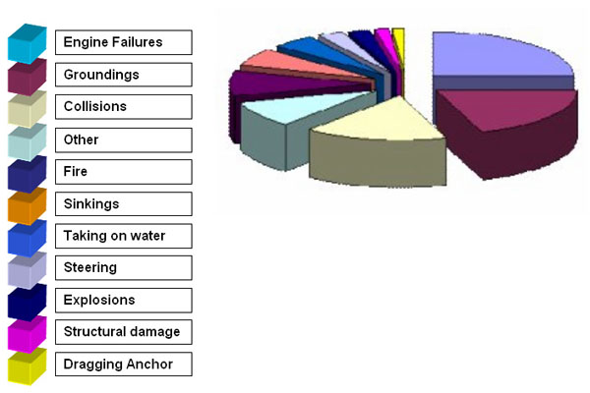
Visualização
O que não fazer NUNCA

Slide 25
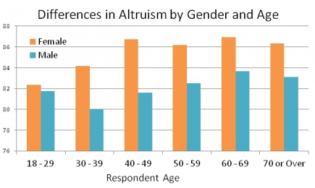
Visualização
O que não fazer NUNCA

